Slide 1

Gambar Teknik 1 – 07
PROYEKSI GAMBAR
Oleh M. Agung Wahyudi, ST.MT.
Powerpoint Templates

Slide 2
PROYEKSI GAMBAR
PROYEKSI
PROYEKSI PIKTORIAL
(posisi benda)
PROYEKSI ORTOGONAL
(posisi pemroyeksian)
PROYEKSI PANDANGAN
(posisi pandangan)
PROYEKSI ISOMETRI
PROYEKSI DIMETRI
PROYEKSI MIRING
PROYEKSI PERSPEKTIF
Sebuah titik
Sebuah garis
Sebuah bidang
Sebuah benda
Proyeksi Eropa
Proyeksi Amerika

Slide 3
PROYEKSI ORTOGONAL
PENGERTIAN
PROYEKSI ORTOGONAL adalah Gambar proyeksi yang bidang proyeksinya mempunyai sudut tegak lurus terhadap proyektornya
Proyektor adalah garis-garis yang memproyeksikan benda terhadap bidang proyeksi.
Dalam gambar ortogonal, proyektor tersebut juga SEJAJAR satu sama lain.
Gambar Proyeksi Orthographic adalah sekumpulan gambar 2 dimensi yang secara bersama-sama menampilkan gambaran suatu objek dengan akurat.

Slide 4
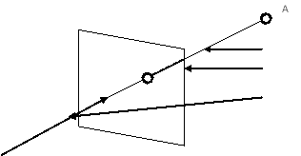
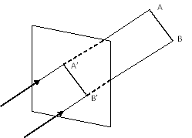
CONTOH PROYEKSI ORTOGONAL
PROYEKSI ORTOGONAL TERHADAP TITIK
PROYEKSI ORTOGONAL TERHADAP GARIS

Slide 5
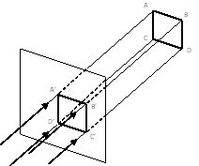
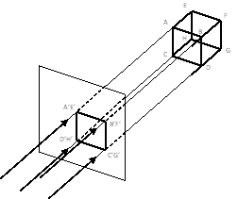
CONTOH PROYEKSI ORTOGONAL
PROYEKSI ORTOGONAL TERHADAP BIDANG
PROYEKSI ORTOGONAL TERHADAP BENDA

Slide 6
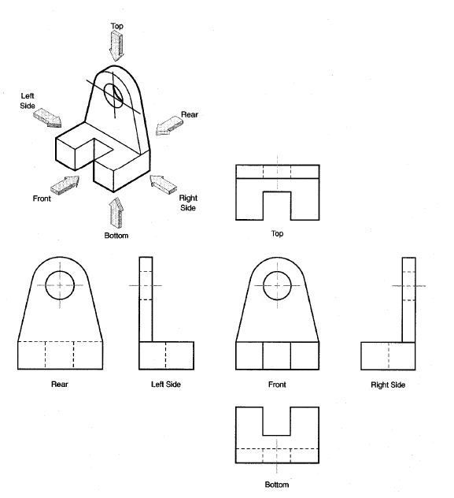
6 GAMBAR UTAMA PROYEKSI ORTOGONAL
TAMPAK ATAS
TAMPAK DEPAN
TAMPAK SAMPING KANAN
TAMPAK SAMPING KIRI
TAMPAK BELAKANG
TAMPAK BAWAH

Slide 7
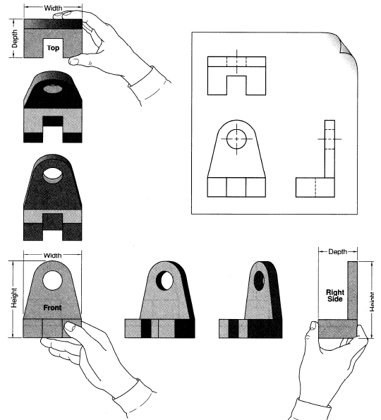
GAMBAR UTAMA PROYEKSI ORTOGONAL
TAMPAK ATAS
TAMPAK DEPAN
TAMPAK SAMPING

Slide 8
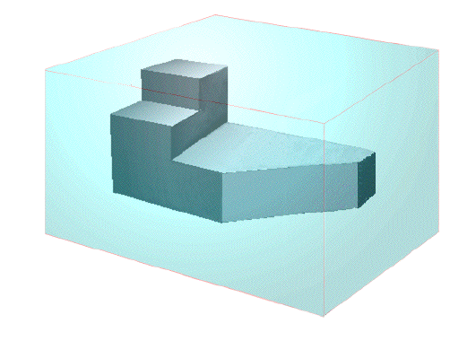
PENDEKATAN KOTAK KACA

Slide 9
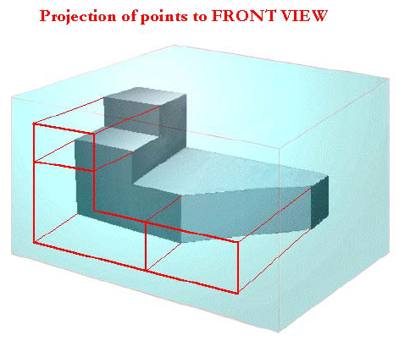
PENDEKATAN KOTAK KACA

Slide 10
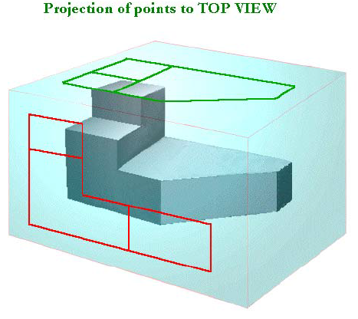
PENDEKATAN KOTAK KACA

Slide 11
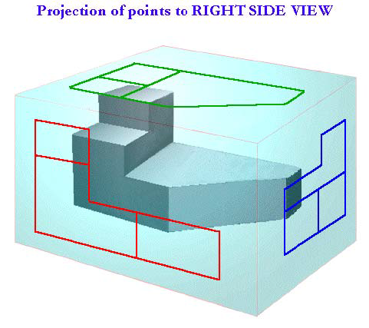
PENDEKATAN KOTAK KACA

Slide 12
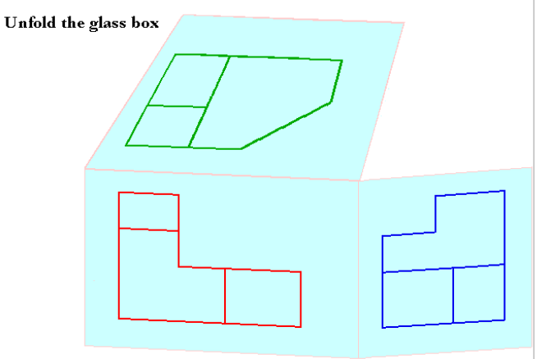
PENDEKATAN KOTAK KACA

Slide 13
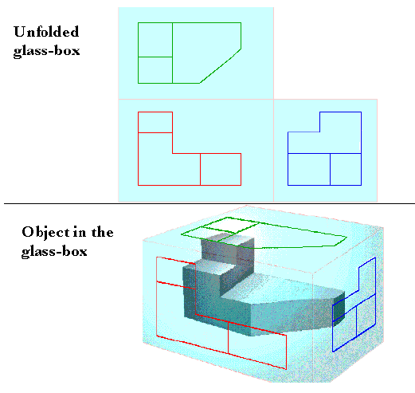
PENDEKATAN KOTAK KACA

Slide 14
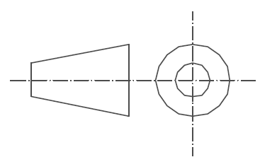
PROYEKSI PANDANGAN
Ada 2 macam proyeksi pandangan yaitu:
PROYEKSI EROPA (Proyeksi Sudut Pertama)
PROYEKSI AMERIKA (Proyeksi Sudut Ketiga)
Lambang Proyeksi Eropa
Lambang Proyeksi Amerika

Slide 15
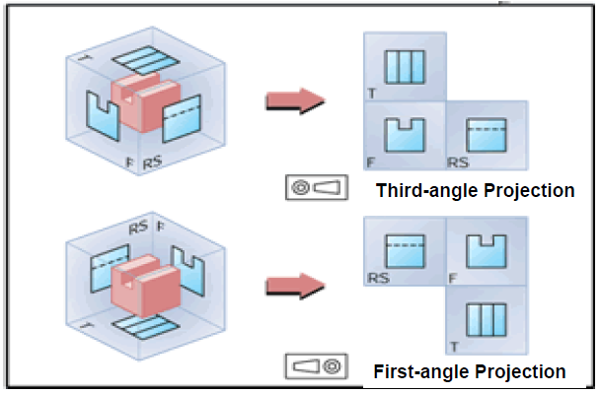
PROYEKSI SUDUT PERTAMA & KETIGA

Slide 16
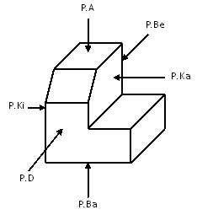
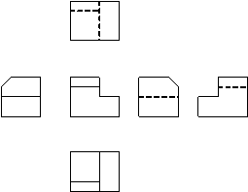
PROYEKSI EROPA
Merupakan proyeksi yang letak bidangnya terbalik dengan arah pandangannya

Slide 17
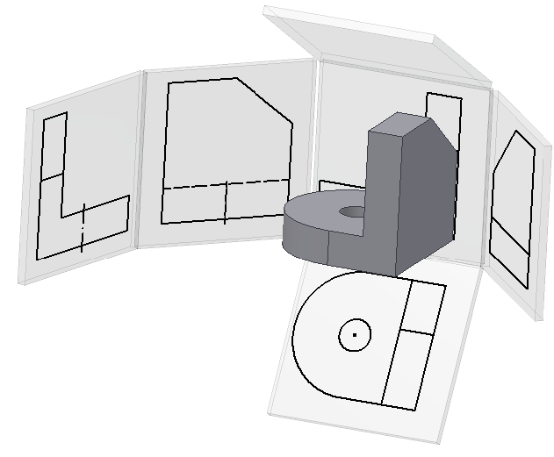
PROYEKSI EROPA

Slide 18
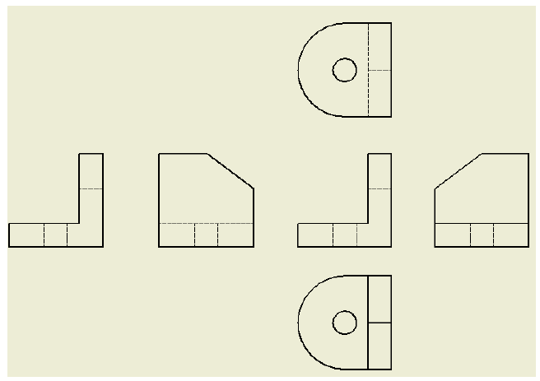
PROYEKSI EROPA

Slide 19
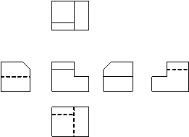
PROYEKSI AMERIKA
Merupakan proyeksi yang letak bidangnya SAMA dengan arah pandangannya

Slide 20
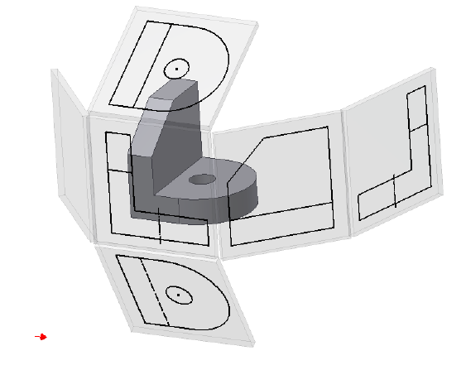
PROYEKSI AMERIKA

Slide 21
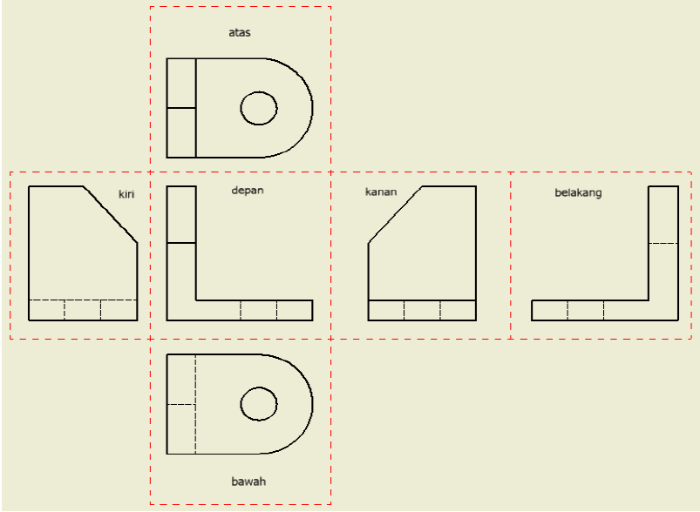
PROYEKSI AMERIKA

Slide 22
PEMILIHAN PROYEKSI
Pemilihan pandangan depan dari benda tidak selalu tampak depan dari benda tersebut, melainkan tampak yang memberikan informasi yang paling banyak/penting.
Kedua cara proyeksi bisa digunakan sesuai standar ISO.
Proyeksi Amerika telah digunakan di Amerika & Jepang
Keuntungan Proyeksi Amerika :
Gambar lebih mudah dibaca & dibayangkan bentuknya.
Gambar yang berhubungan diletakkan berdekatan, sehingga memudahkan pemberian ukuran & meminimalkan kesalahan pembacaan.

Slide 23
Terima Kasih.....

Slide 24
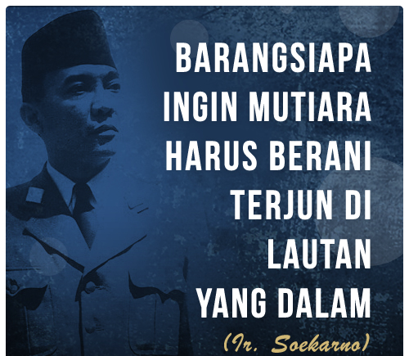
Quote of The Day :

